Slide 1

স্বাগতম

Slide 2
পরিচিতি
        মোর্শেদা পারভীন
সহকারী শিক্ষক
        মেডিকেল কলেজ ক্যাম্পাস হাইস্কুল রাজশাহী
আইডি নং -২৩

Slide 3
পাঠ পরিচিত
বিষয়-গার্হস্থ্য বিজ্ঞান
শ্রেণি-৯ম
    পাঠ-মা বাবার সাথে শিশুর বন্ধন
    সময়-৫০ মিঃ
তারিখ-১৫-১২-১৩

Slide 4
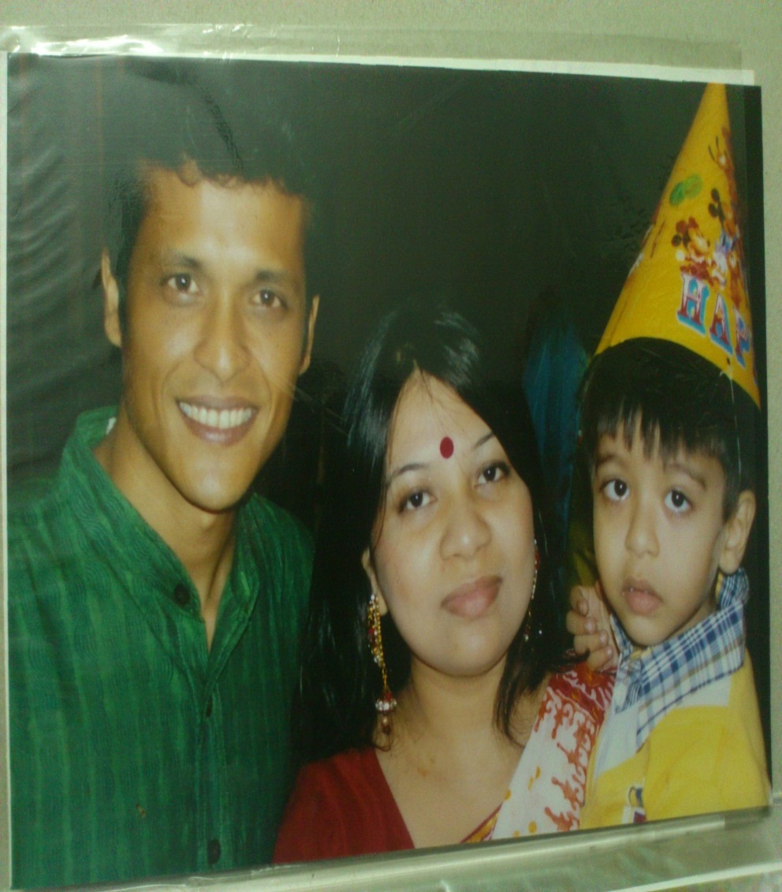
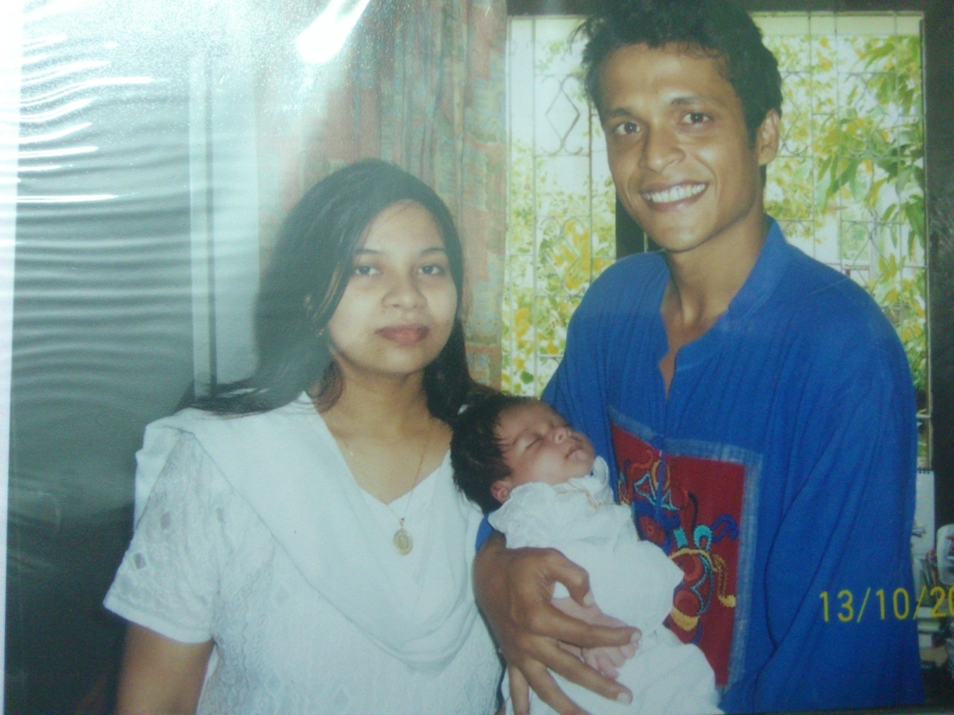
নিচের চিত্রগুলো লক্ষ্য কর
মা বাবার সাথে শিশু

Slide 5
পাঠ ঘোষণা
মা বাবার সাথে শিশুর বন্ধন

Slide 6
শিখনফল
1। শিশুর সাথে বন্ধন তৈরির পদক্ষেপগুলো বলতে পারবে।
২।বাবার ইতিবাচক ভূমিকা শিশু বিকাশে কিরূপ প্রভাব ফেলে তা অনুধাবন করবে ।
৩। পারিবারিক সর্ম্পকের গুরুত্ব উল্লেখ করতে পারবে।

Slide 7

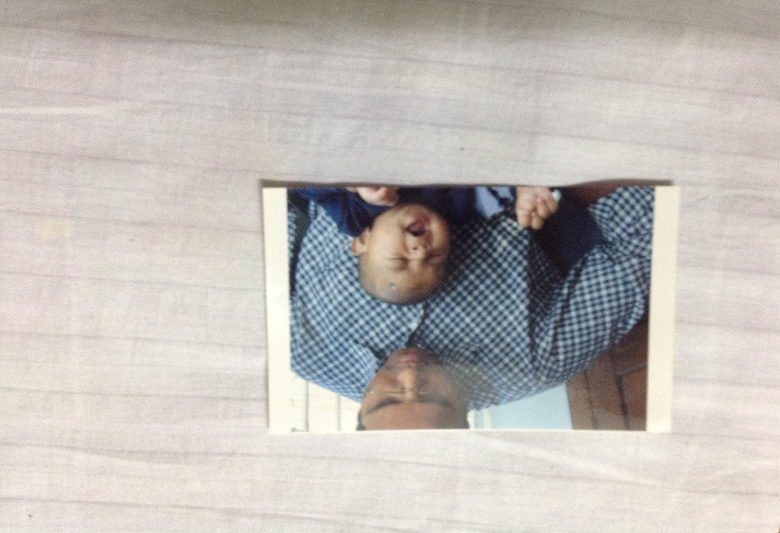

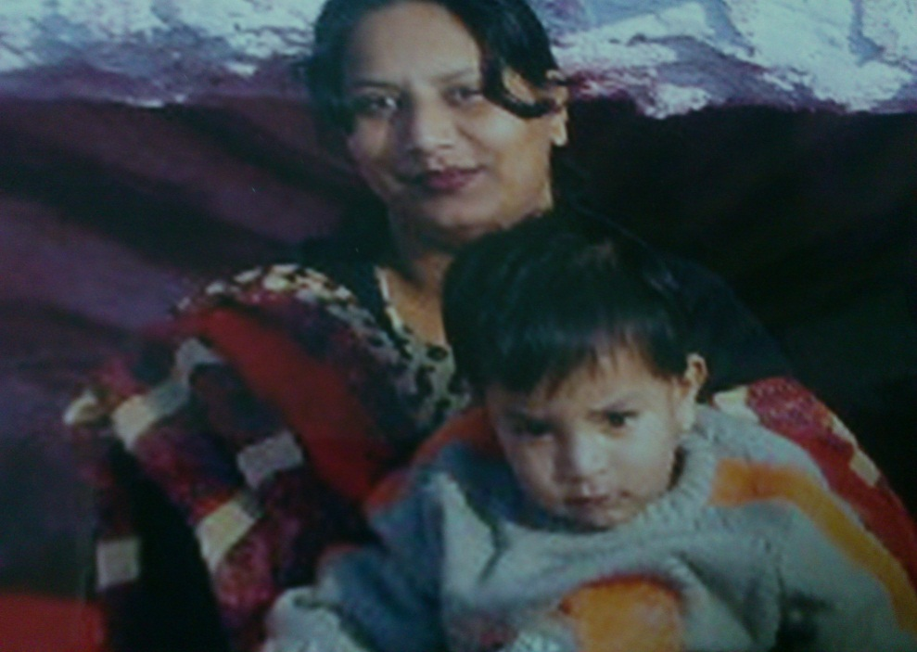
জন্মের পর মাতৃদুগ্ধ পান
শিশুর কান্নায় তারাতাড়ি সাড়া দেওয়া
শিশুকে কাছে নিয়ে ঘুমানো
শিশুকে পর্যাপ্ত সময় দেওয়া

Slide 8
একক কাজ
৫মিঃ
১।শ
শিশুর সাথে বন্ধন তৈরির দুইটি পদক্ষেপের নাম বল ।

Slide 9
সমাধান
১।শিশুর জন্মের পর মাতৃদুগ্ধ পান
২।শিশুকে কাছে নিয়ে ঘুমানো ।
৩।শিশু কান্নায় তাড়াতাড়ি সাড়া দেওয়া প্রয়োজন।
৪।শিশুকে পর্যাপ্ত সময় দেওয়া

Slide 10
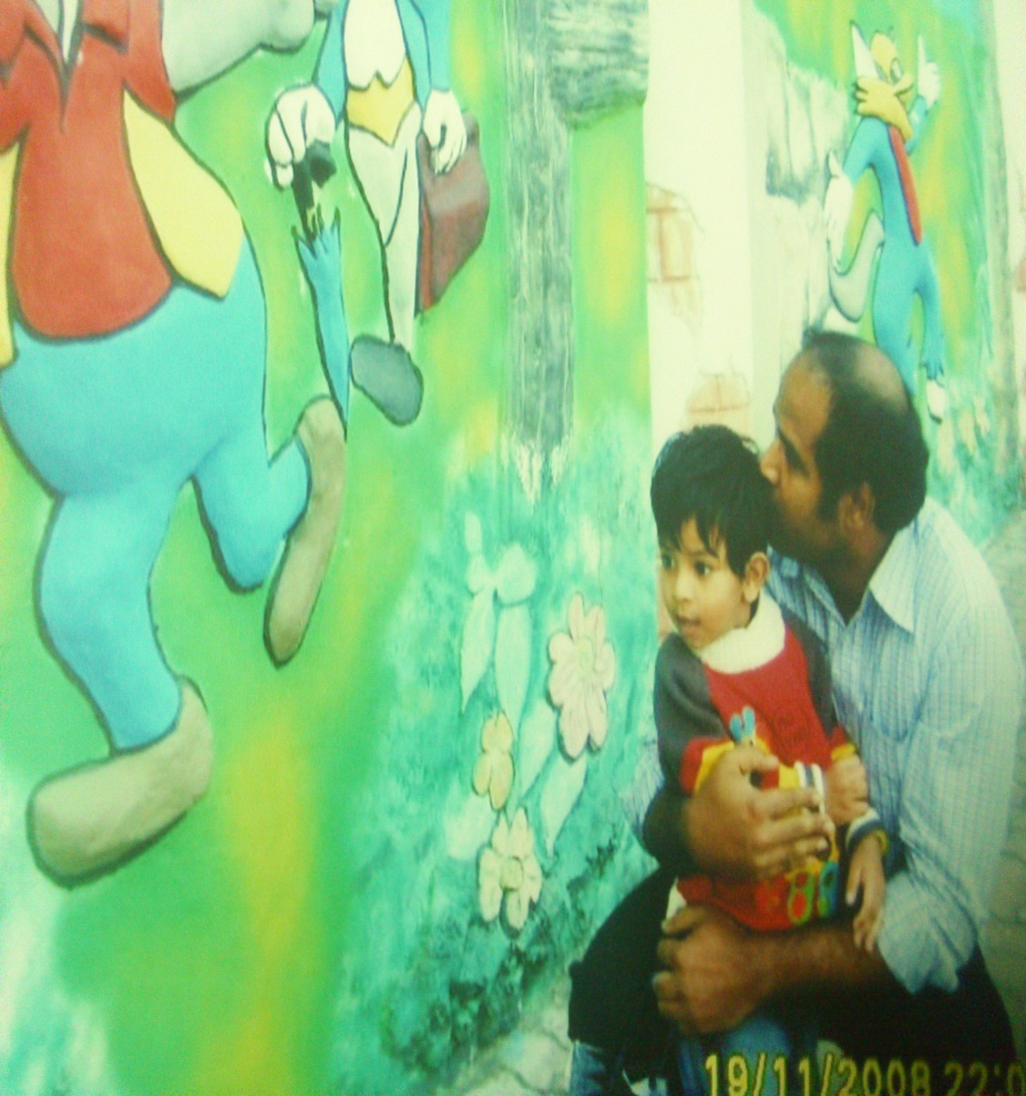
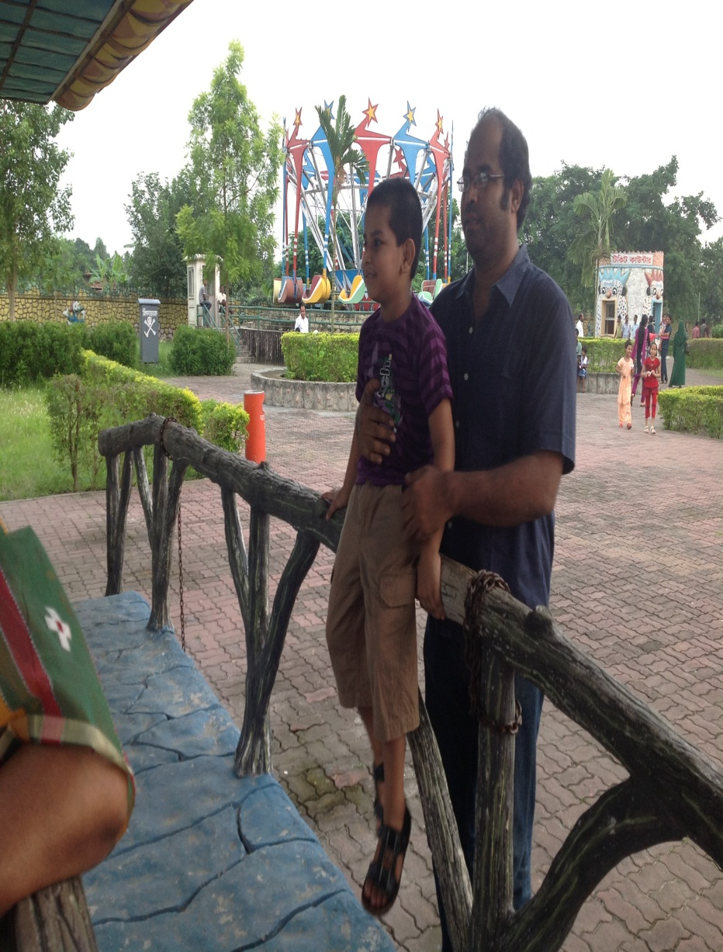
বাবার সাথে শিশুর সর্ম্পক
বাইরে বেড়াতে নেওয়া
স্নেহপূর্ন লালন পালন

Slide 11
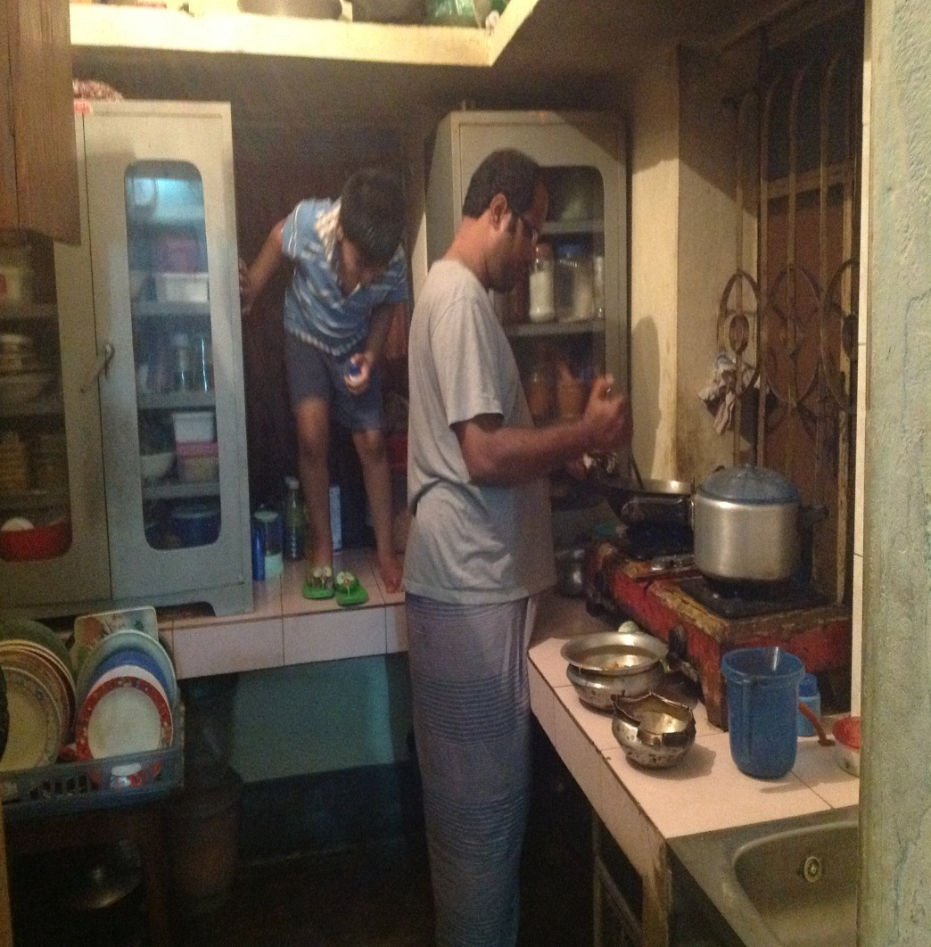
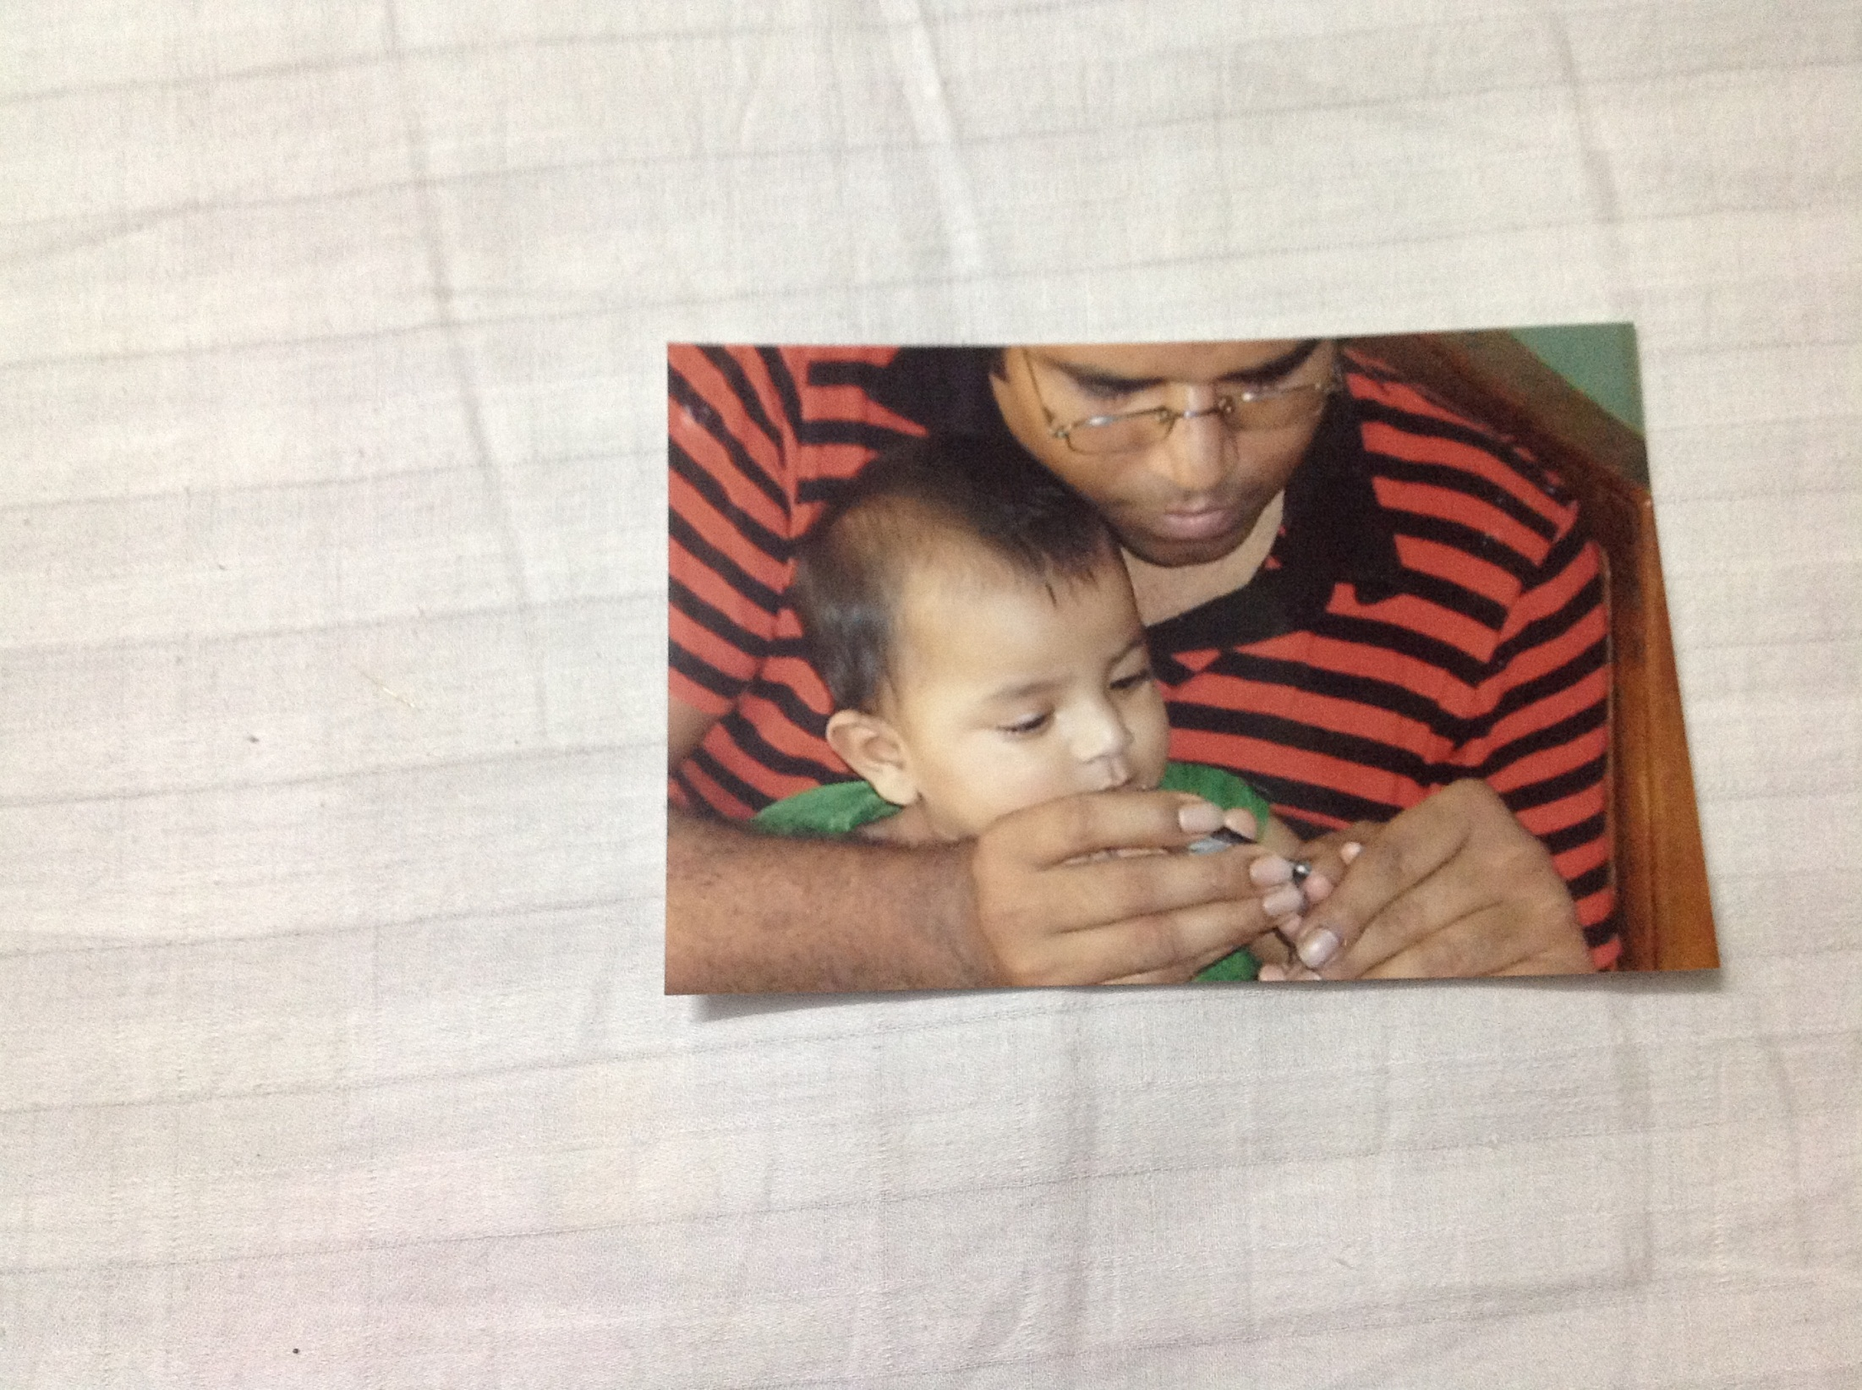
পর্যাপ্ত সময় দেওয়া
শিশুর যত্ন নেওয়া

Slide 12
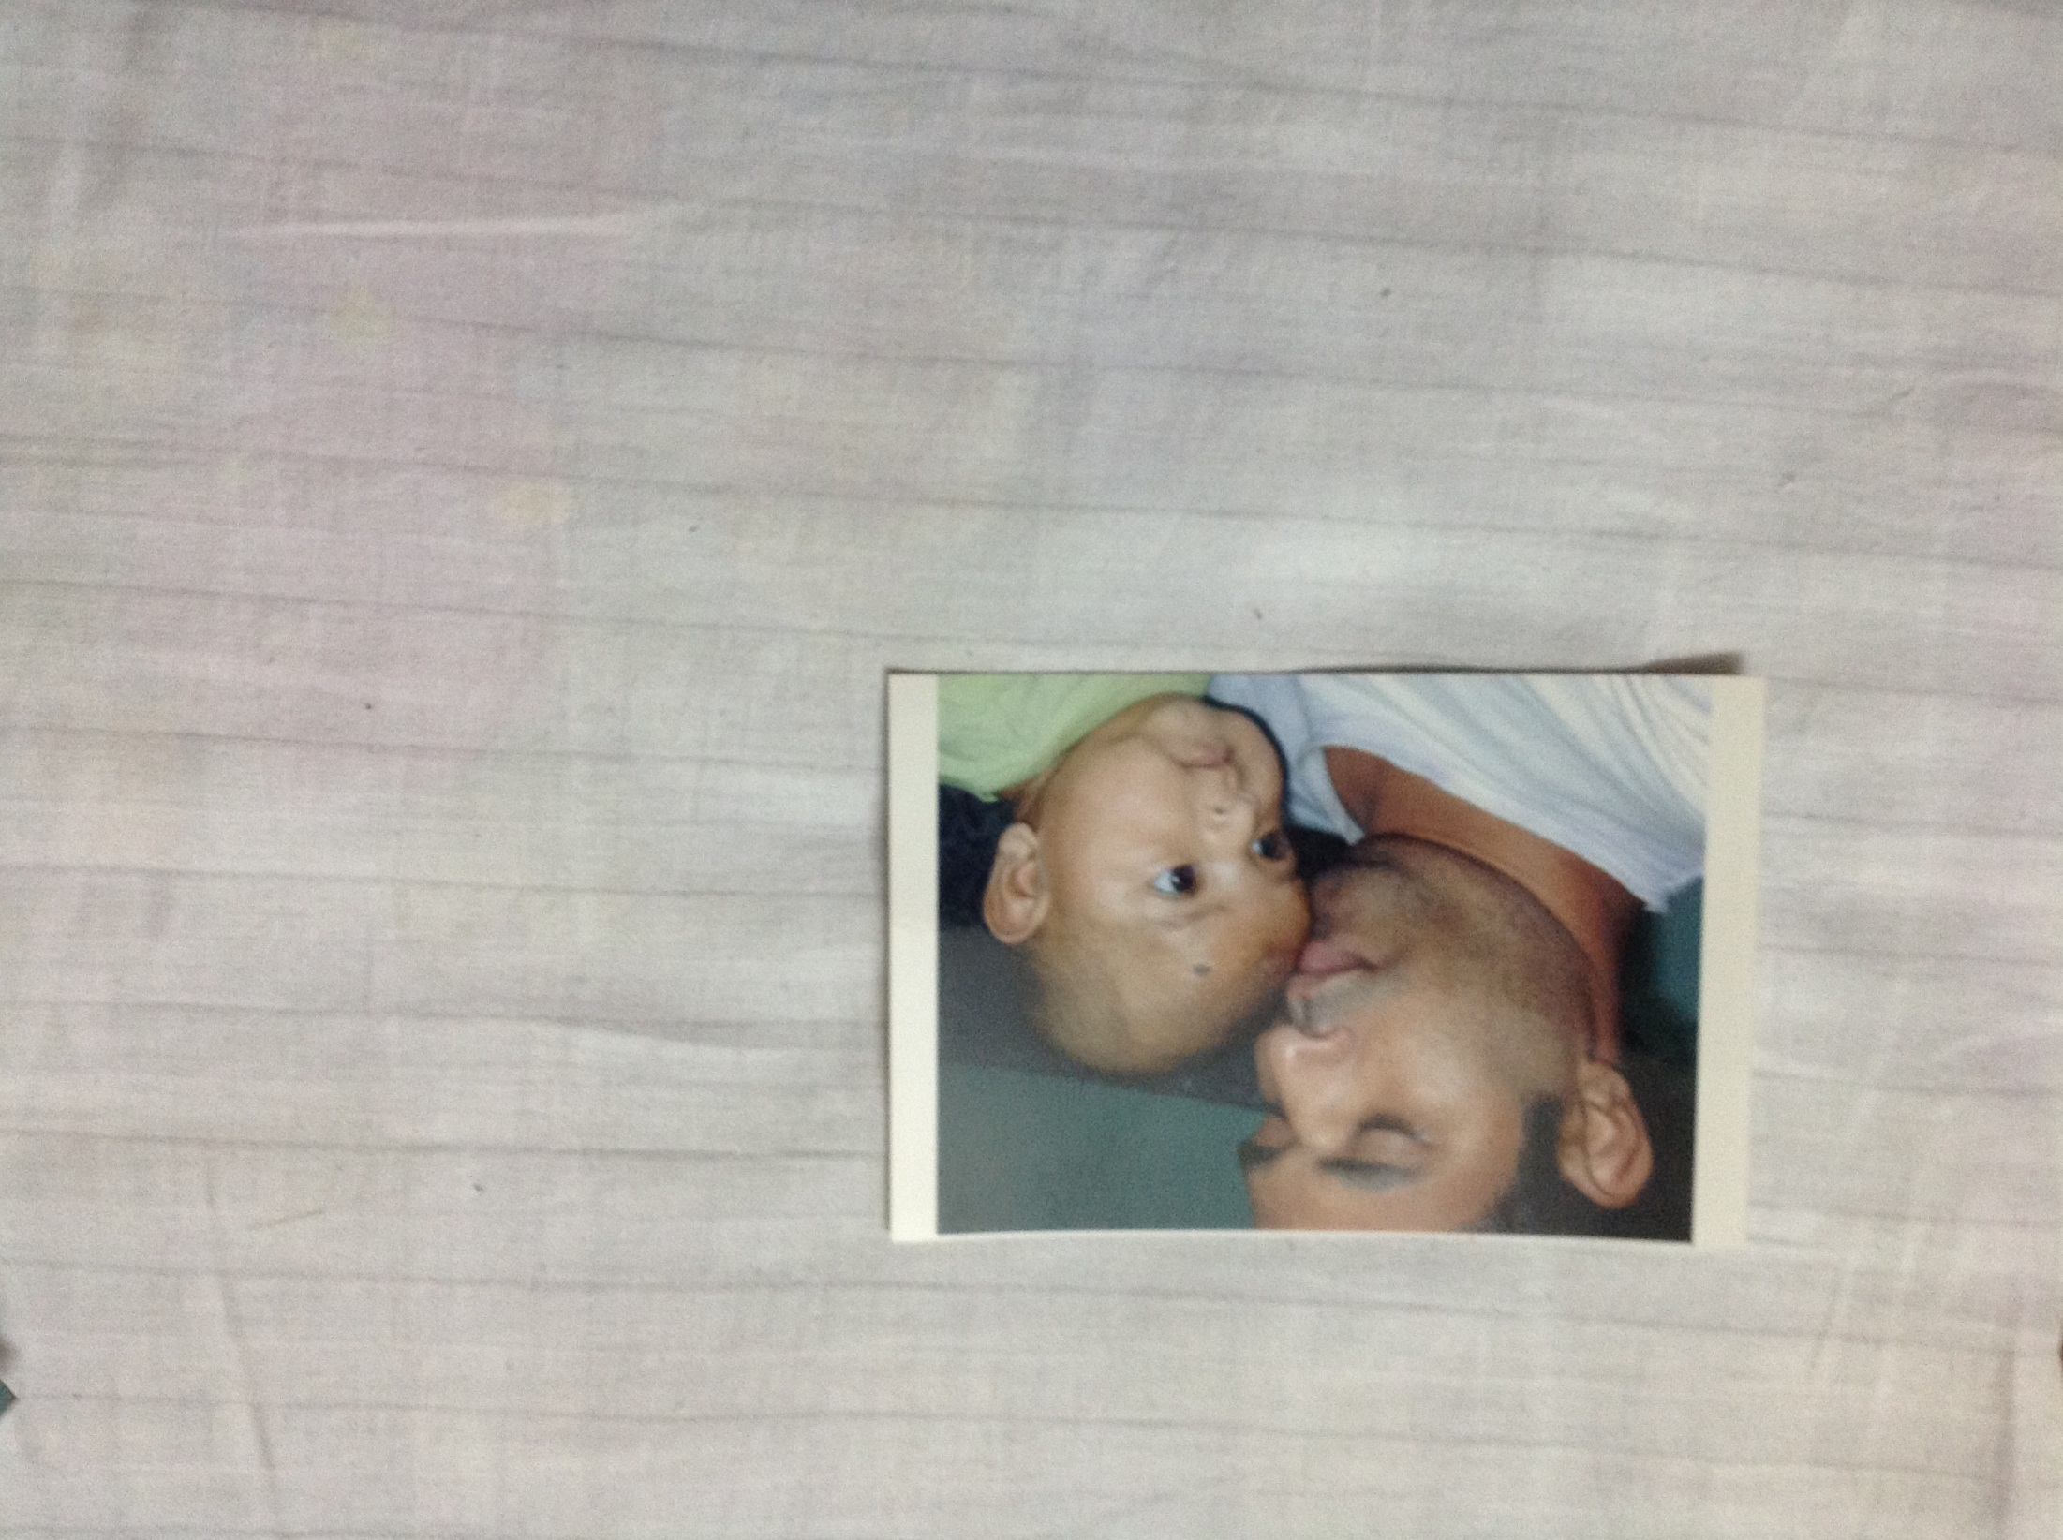
জোড়ায় কাজ
৫ মিঃ
১।বাবার ইতিবাচক ভূমিকা শিশু বিকাশে কিভাবে প্রভাব ফেলে?

Slide 13
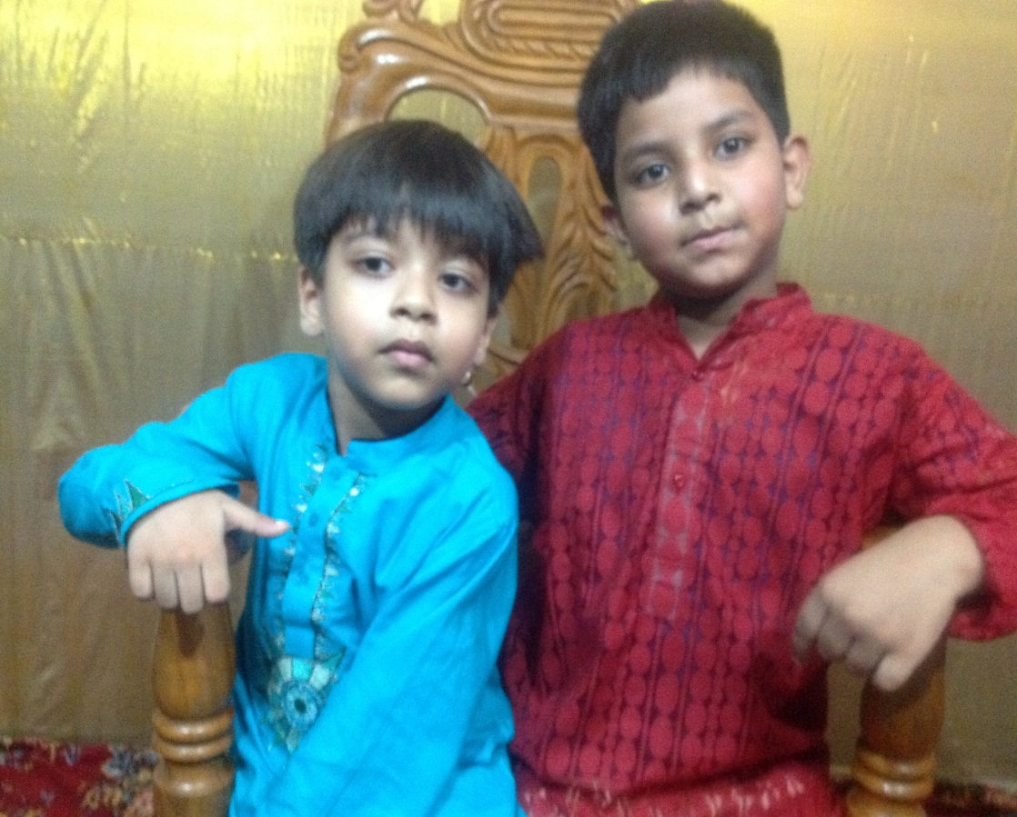
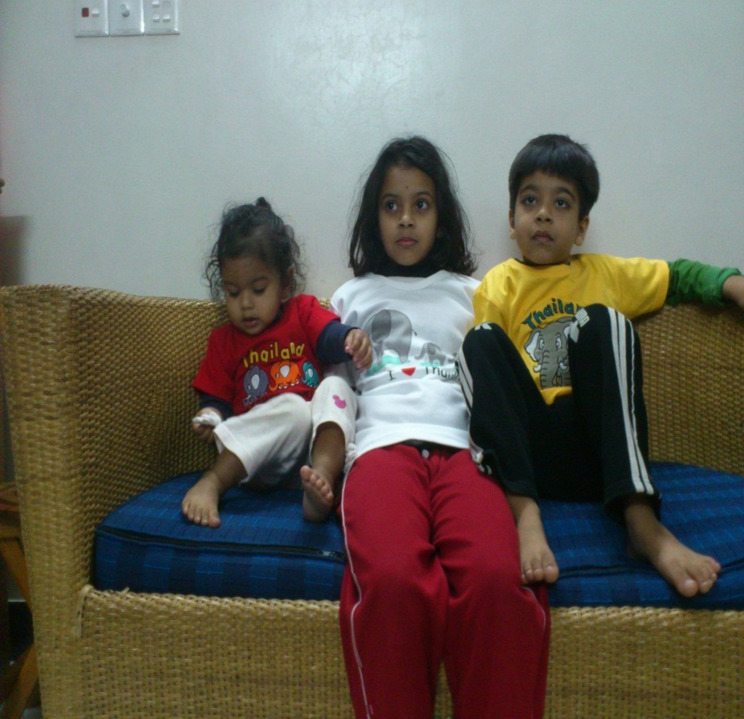
পরিবারে ভাই-বোনদের সাথে শিশু
মিলে মিশে থাকা
কোন জিনিস ভাগাভাগি করা

Slide 14
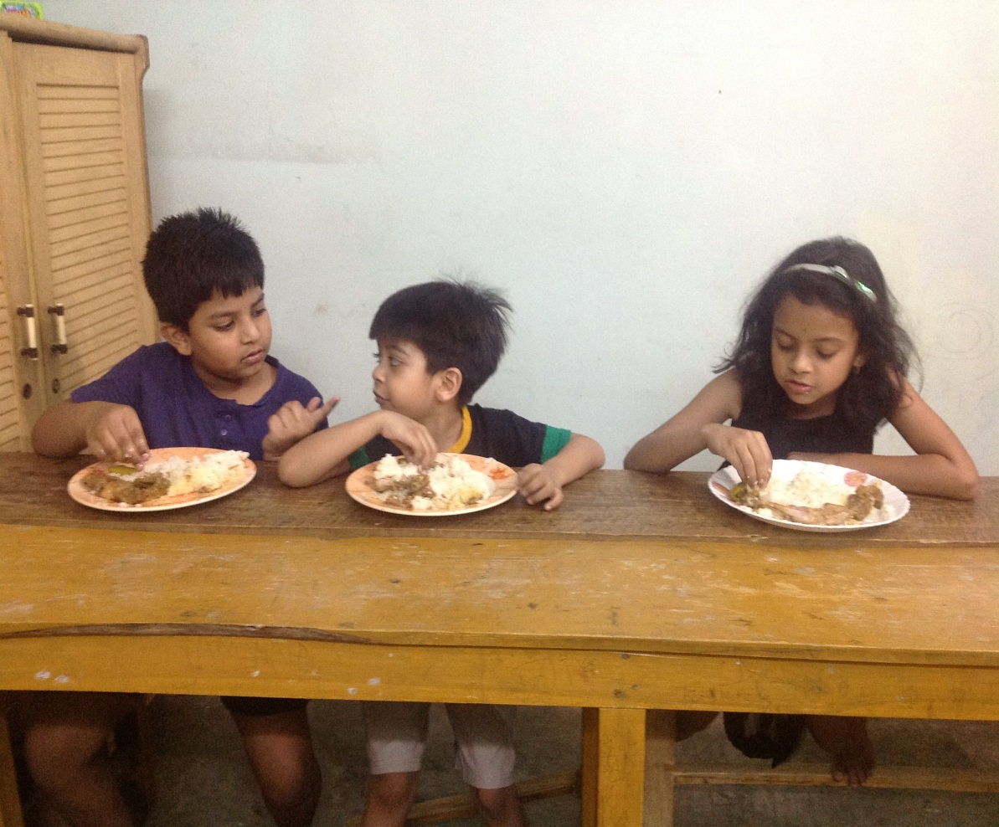
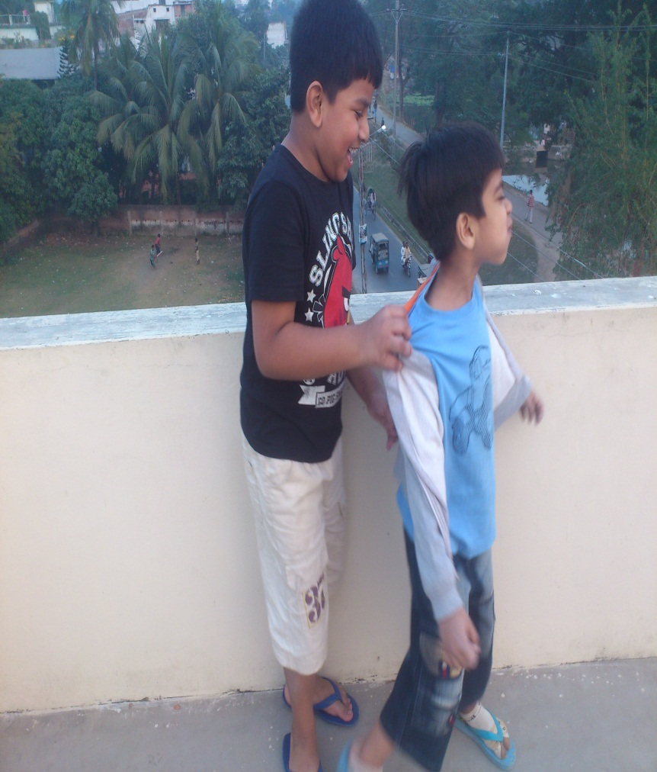
এক সাথে খাওয়া
এক সাথে খেলা-ধুলা করা

Slide 15
দলীয় কাজ
১৫ মিঃ
শিশু বিকাশে পারিবারে ভাইবোনদের সর্ম্পক উন্নয়নের কয়েকটি উপায় লিখ।

Slide 16
মূল্যায়ন
৩ মিঃ
১।শিশুর সাথে বন্ধন তেরির পদক্ষেপ কয়টি?
ক. তিন
খ। চার
গ. ছয়
ঘ. সাত
২।শিশু জীবনের প্রথম বছরগুলোতে অত্যন্ত গুরুত্বর্পূন হচ্ছে তার সাথে-
i.
খেলা করা
ii.ভাব বিনিময়
iii.কথা বলা
নিচের কোনটি সঠিক?
ক] i ও ii
খ] ii ও iii
গ] i ও iii
ঘ] i, ii ও iii

Slide 17
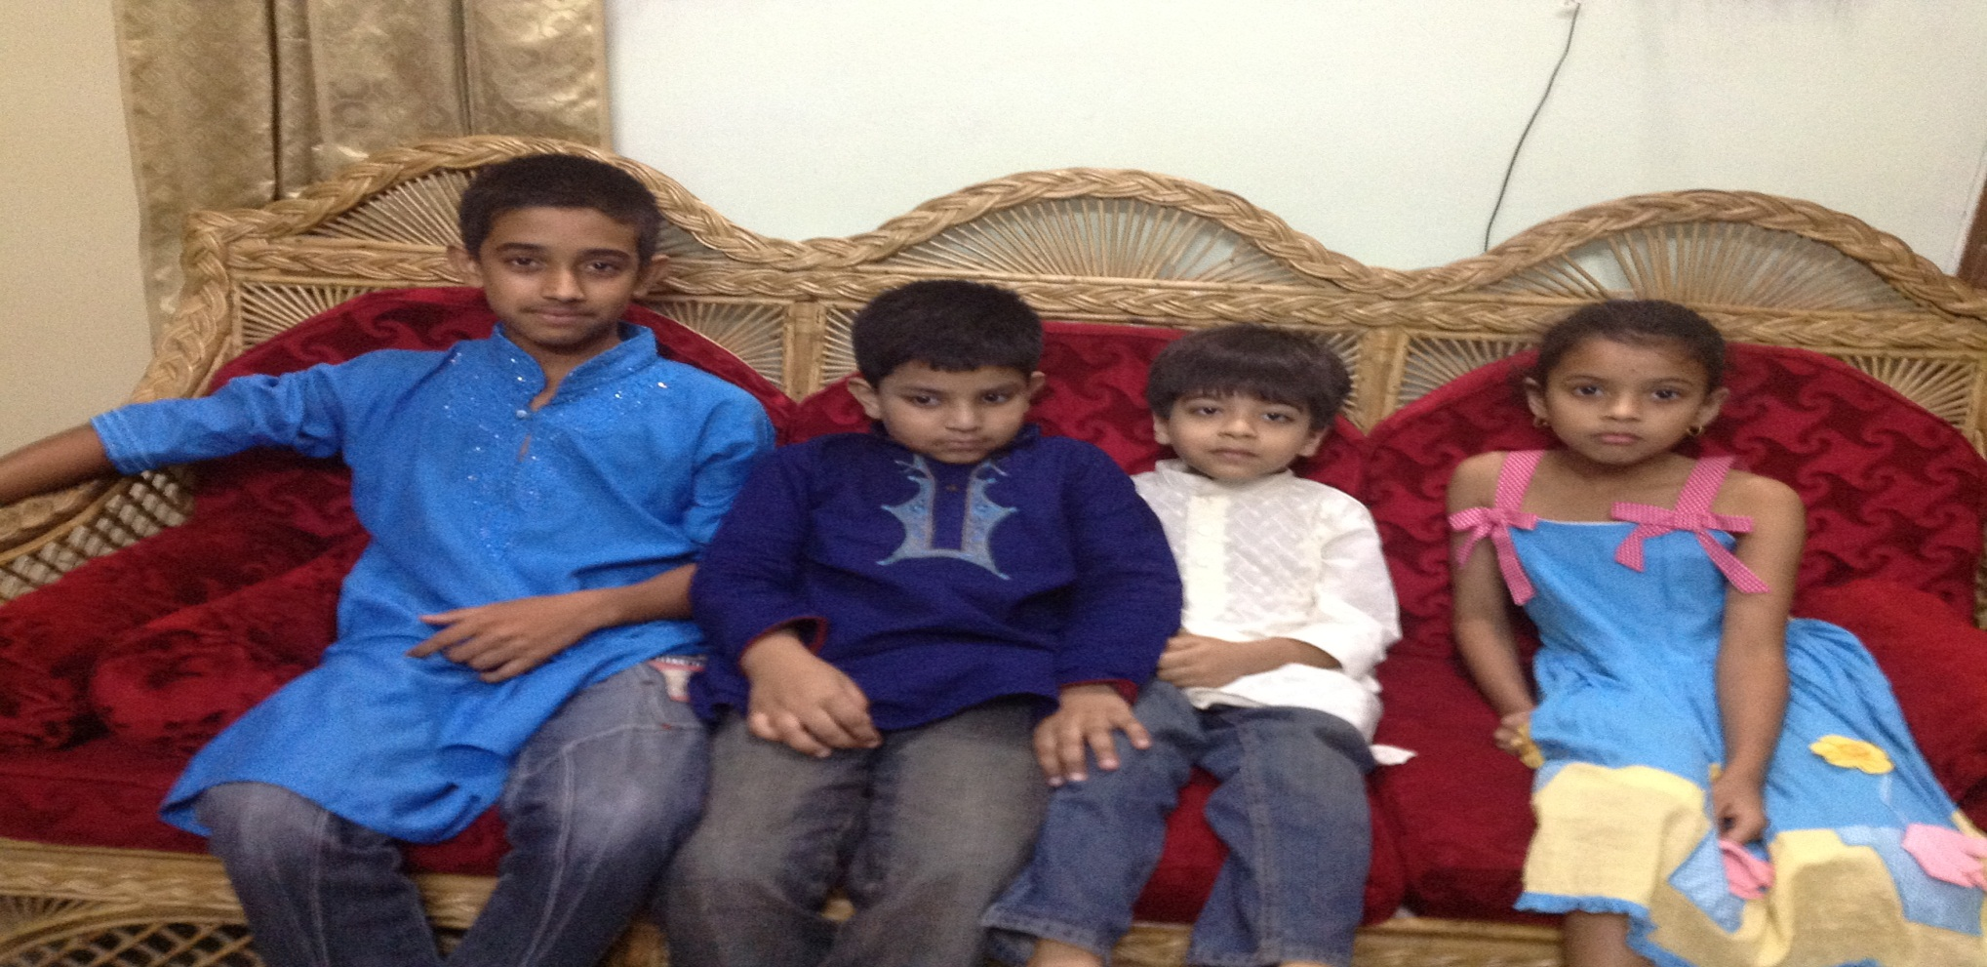
বাড়ির কাজ
তোমার সাথে তোমার ভাই বোন এর সর্ম্পক লিখে আনবে।

Slide 18

ধন্যবাদ

